Slide 1
GreenWorld
Progetto Interazione Uomo-Macchina

Slide 2
Dominio del Problema
Sensibilizzare, attraverso eventi di pulizia ambientale, le persone a non fare littering.

Slide 3

Survey
La fascia d’età presa in esame per il sondaggio va dai 14 ai 69 anni.
Di seguito riportiamo alcune delle domande principali che abbiamo posto alle persone intervistate.

Slide 4
Quanto sei sensibile al tema ambientale?

Slide 5
Conosci il fenomeno del littering?

Slide 6
Ti capita di fare littering?

Slide 7
Presti attenzione a dove butti i rifiuti?

Slide 8
Hai mai sentito parlare di eventi di pulizia degli spazi comuni?

Slide 9
Ti piacerebbe partecipare ad un evento ambientale?

Slide 10
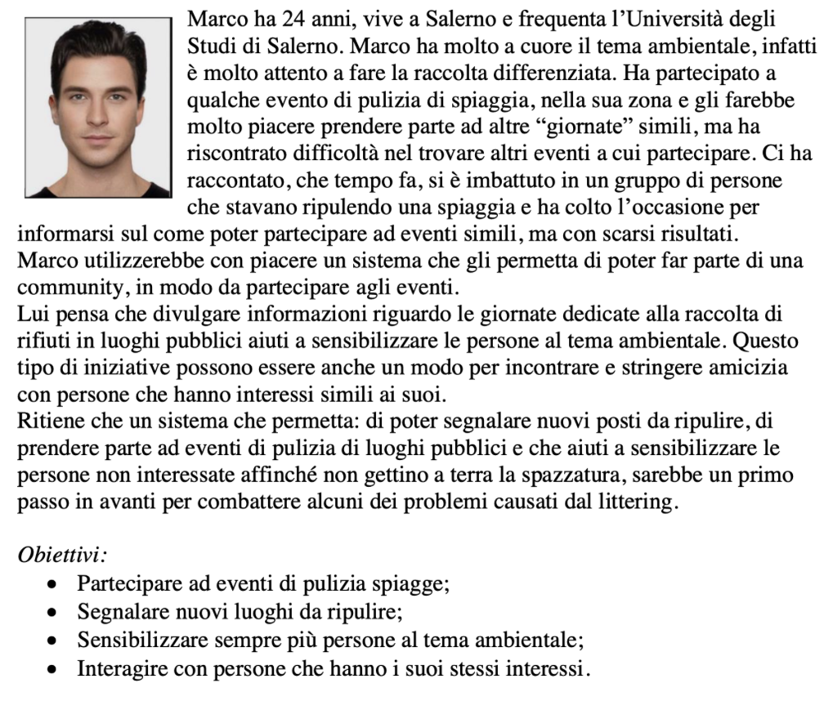
Individuazione dei profili utente
I risultati delle statistiche hanno fatto emergere la necessità di creare 3 Personas.

Slide 11
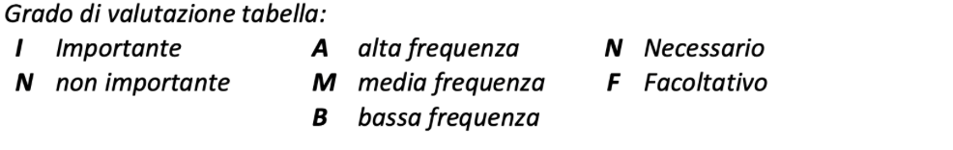
Task
Tabella dei task relativi al profilo utente di Marco:
Task | Importanza | Frequenza | Necessario/ Facoltativo
T1 | I | A | N
T2 | I | A | F
T3 | I | A | N
T4 | I | A | N
T5 | I | A | N
T1: Trovare un evento nella zona;
T2: Segnalare un luogo da ripulire;
T3: Organizzare un evento;
T4: Promuovere un evento;
T5: Aderire ad un evento;
Notes:
I task T6, T7, T8, T9, sono stati aggiungi in seguito all’analisi comparativa

Slide 12
Obiettivi di empowerment
Task | ISE | IKS | IPC | IMOT
T1 | 2,7 |  |  | 2,7
T2 |  | 3,00 | 2,83 | 3,67
T3 | 1,7 |  |  | 1,8
T4 |  |  |  | 4,3
T5 | 3,2 |  |  | 4,2
Dai questionari sottoposti alle Personas sono emersi questi obiettivi di empowerment.
In rosso gli obiettivi di empowerment rispetto ai quali dovremmo testare il sistema sulla prima implementazione.
Notes:
Nella tabella sono riportate le abilità acquisite finora da ciascun partecipante allo studio sono valutate come misure del livello di empowerment percepito dal partecipante stesso. Per derivare i requisiti di UX che porterebbero al raggiungimento degli obiettivi individuali di empowerment.

Slide 13
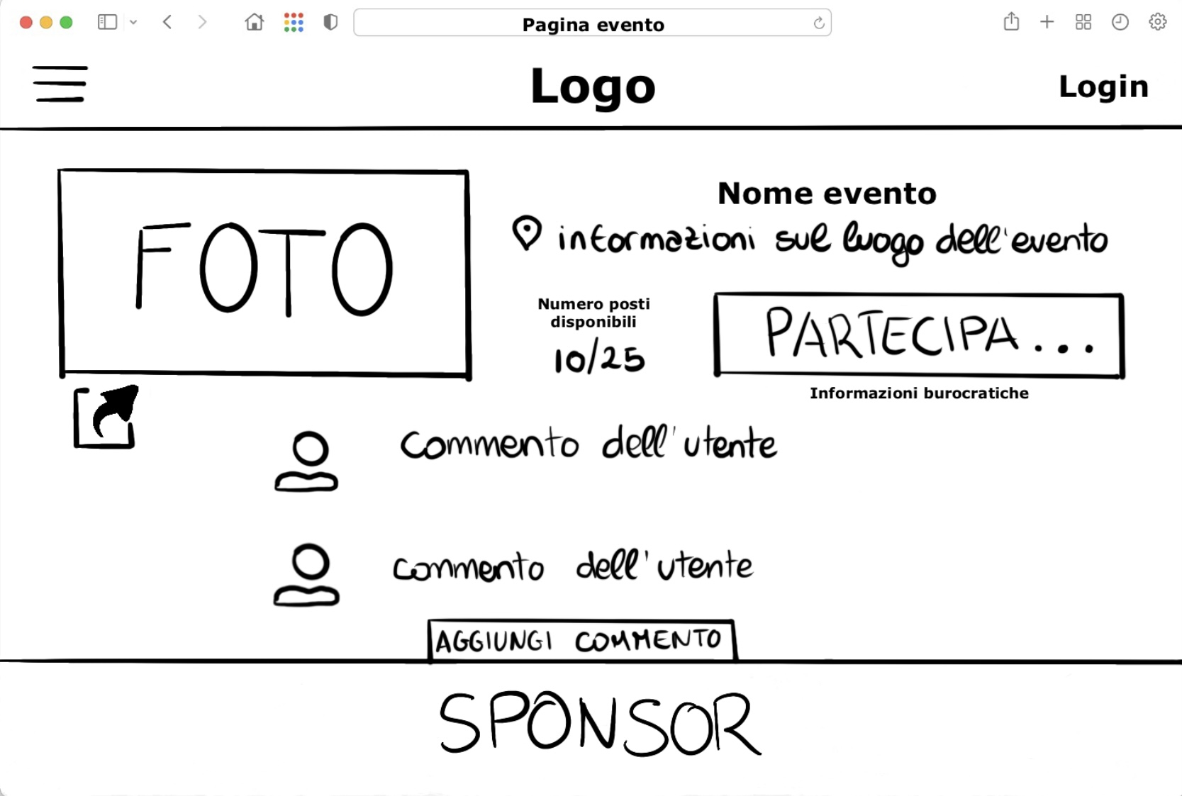
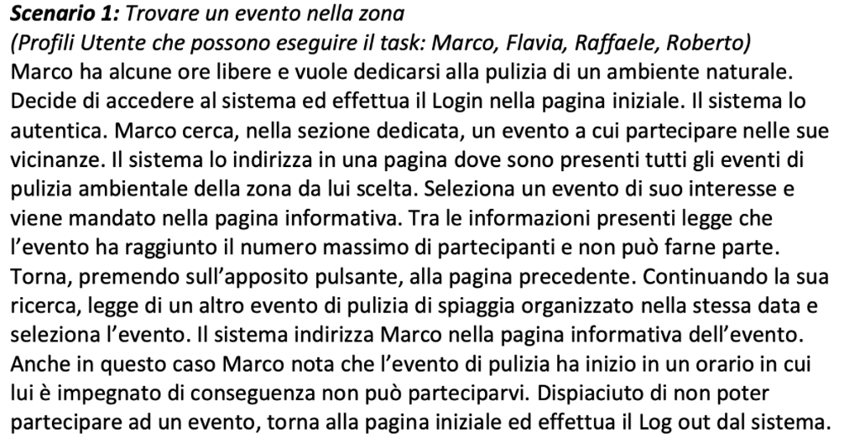
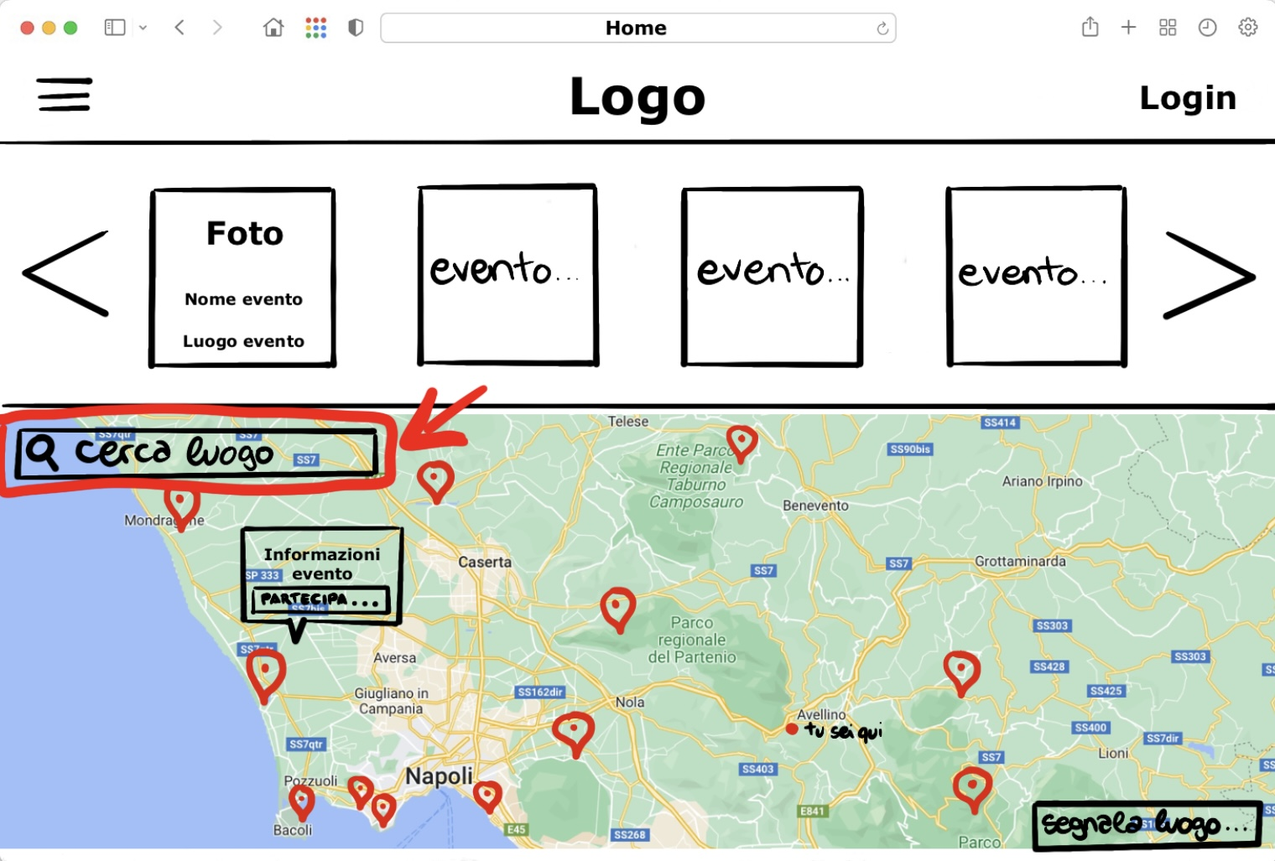
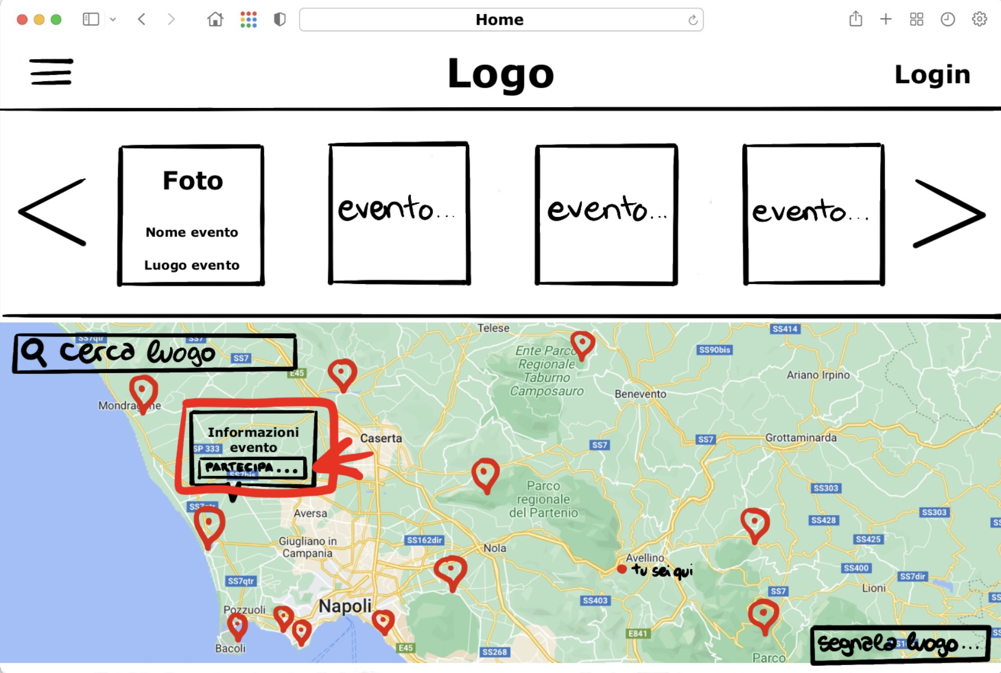
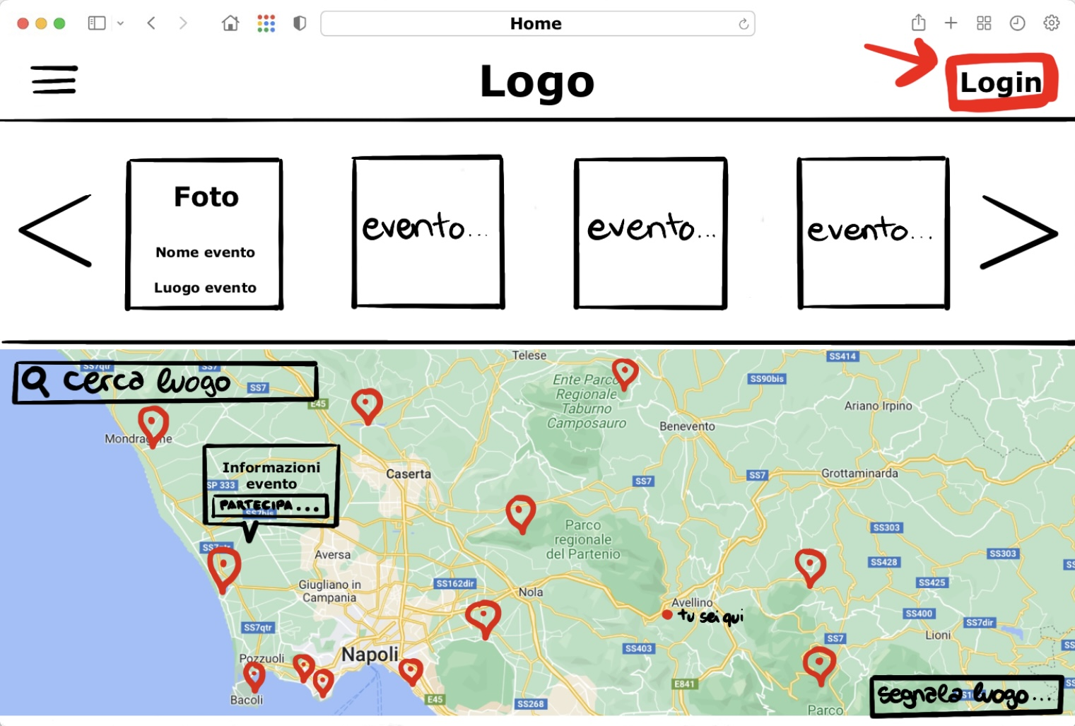
Scenari e casi d’uso
Abbiamo ideato degli scenari per comprendere meglio i task.
Mockup del task

Slide 14
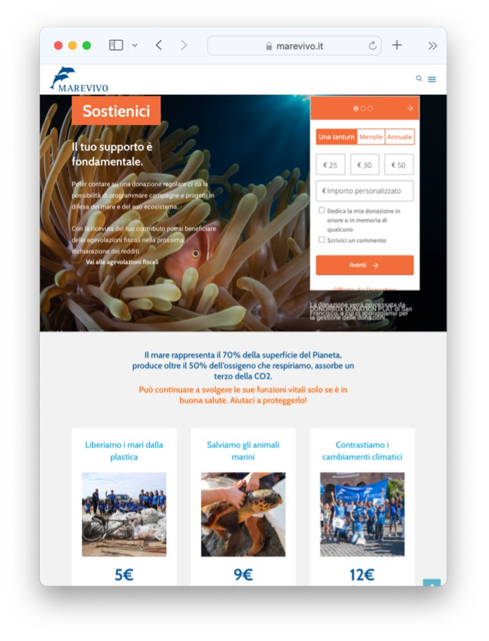

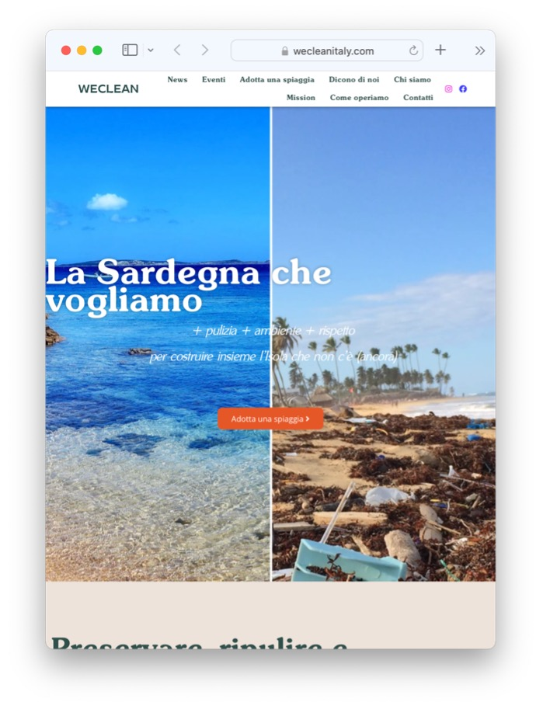
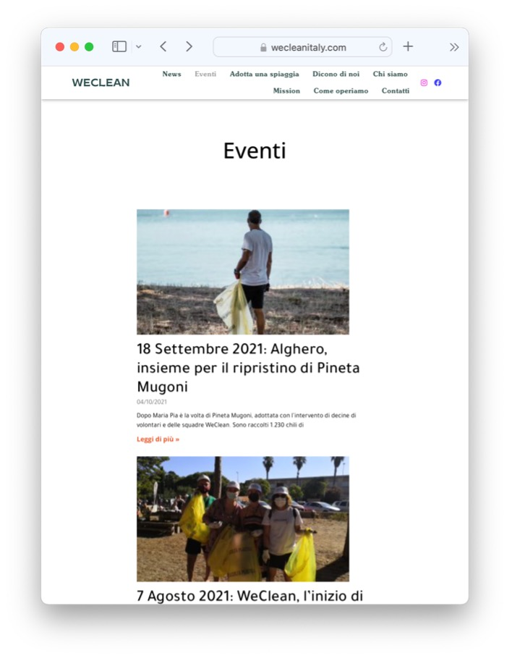
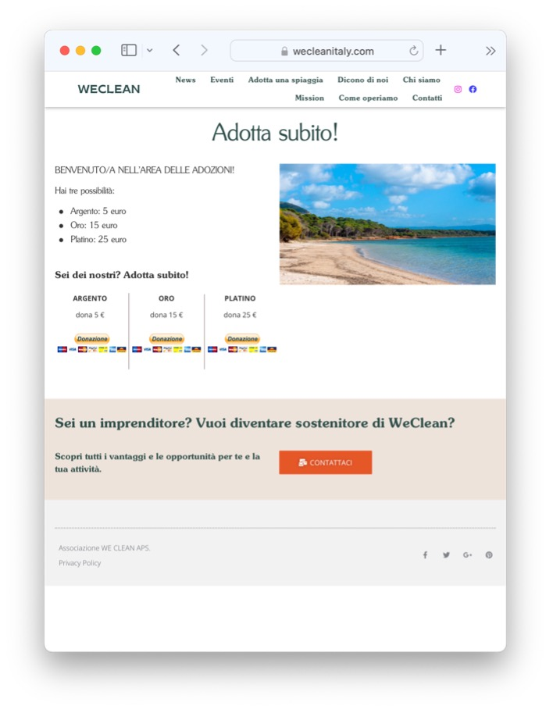
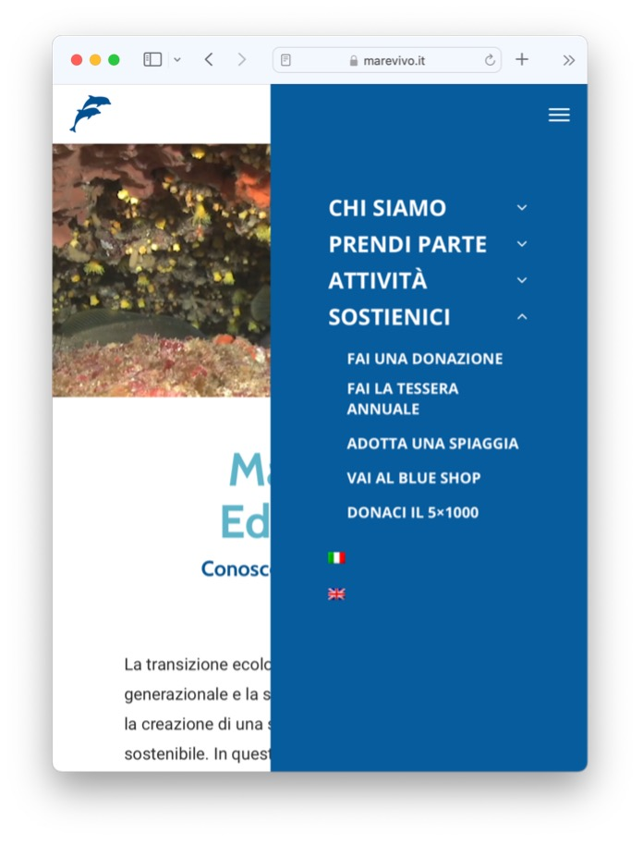
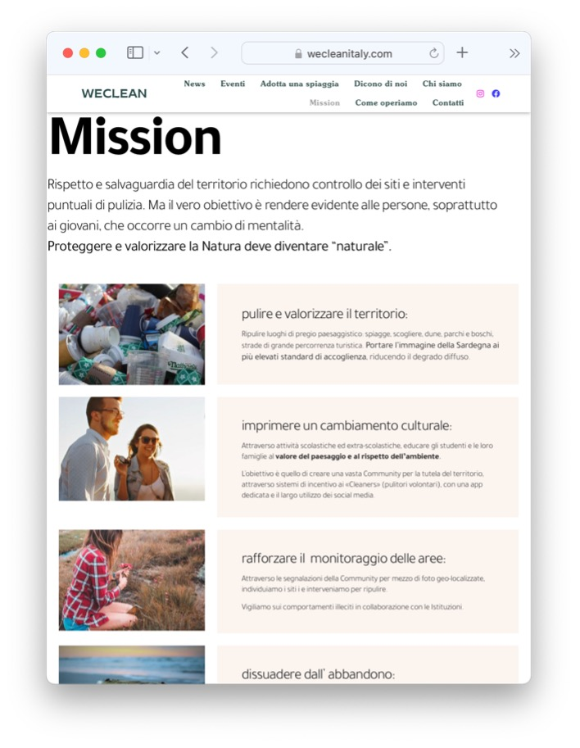
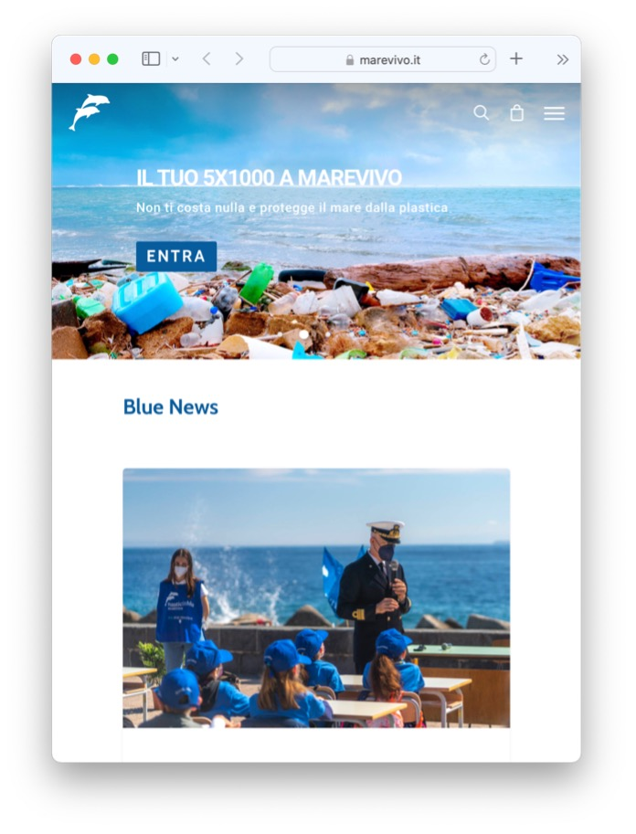

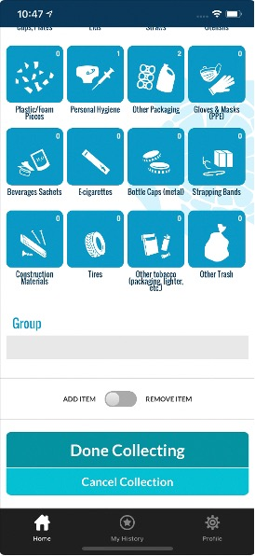
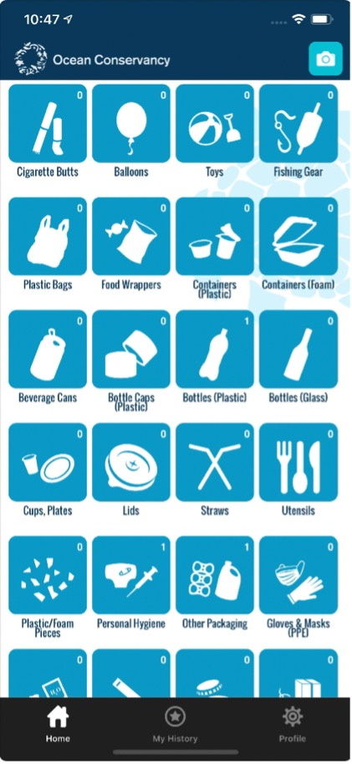
Analisi comparativa
Siti web che trattano lo stesso tema:
WeClean
Punto di forza: sensibilizzazione del tema e coinvolgimento,
Punto di debolezza: community poco inclusiva;
MareVivoOnlus
Punto di forza: diffusione del servizio e la varietà di attività organizzate,
Punto di debolezza: obbligatorio pagare una tassa d’iscrizione;
Applicazioni inerenti l’argomento:
Clean Swell
Punto di forza: possibilità di utilizzo individuale dell’app a prescindere dall’evento organizzato,
Punto di debolezza: assenza di interazione tra gli utenti
Articolo dal quale abbiamo preso informazioni riguardanti le giornate di raccolta rifiuti.
Punti di forza: un aiuto per organizzare al meglio le giornate di pulizia ambientale,
Punti di debolezza: non mette in pratica ciò di cui parla, ma serve solo per dare informazioni.

Slide 15
Risultati dell’analisi comparativa
Modifiche apportate:
Aggiunta di due nuove figure:
Organizzatore di eventi,
Sponsor;
Aggiunta di quattro nuovi task:
T6: Proporsi come sponsor di un evento,
T7: Inserire una testimonianza,
T8: Riscuotere un regalo,
T9: Proporsi come organizzatore.

Slide 16
Task
Tabella dei task relativi al profilo utente di Marco:
Task | Importanza | Frequenza | Necessario/ Facoltativo
T1 | I | A | N
T2 | I | A | F
T3 | I | A | N
T4 | I | A | N
T5 | I | A | N
T6 | N | B | F
T7 | I | M | F
T8 | N | B | F
T9 | I | M | F
T1: Trovare un evento nella zona;
T2: Segnalare un luogo da ripulire;
T3: Organizzare un evento;
T4: Promuovere un evento;
T5: Aderire ad un evento;
T6: Proporsi come sponsor di un evento;
T7: Inserire una testimonianza;
T8: Riscuotere un regalo;
T9: Proporsi come organizzatore.
Notes:
I task T6, T7, T8, T9, sono stati aggiungi in seguito all’analisi comparativa

Slide 17
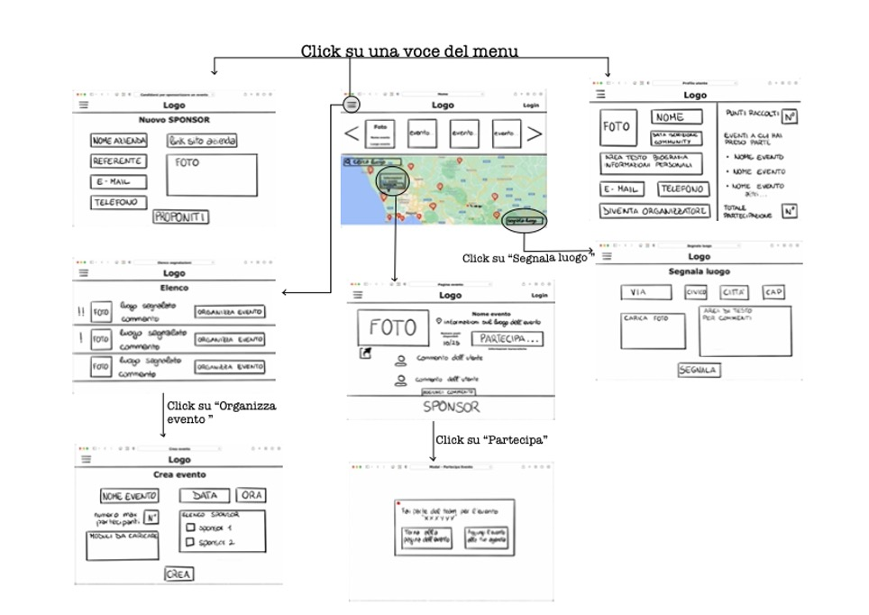
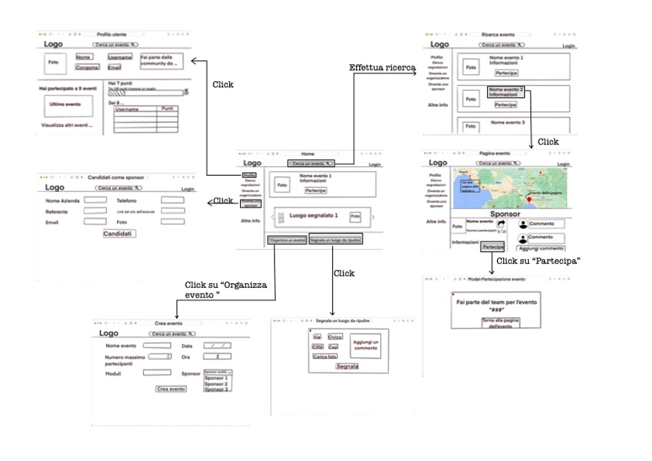
Esempi di design
Abbiamo creato delle idee iniziali di design.
Prototipo 1
Prototipo 2
In base alle decisioni prese abbiamo optato per l’utilizzo del primo prototipo.

Slide 18
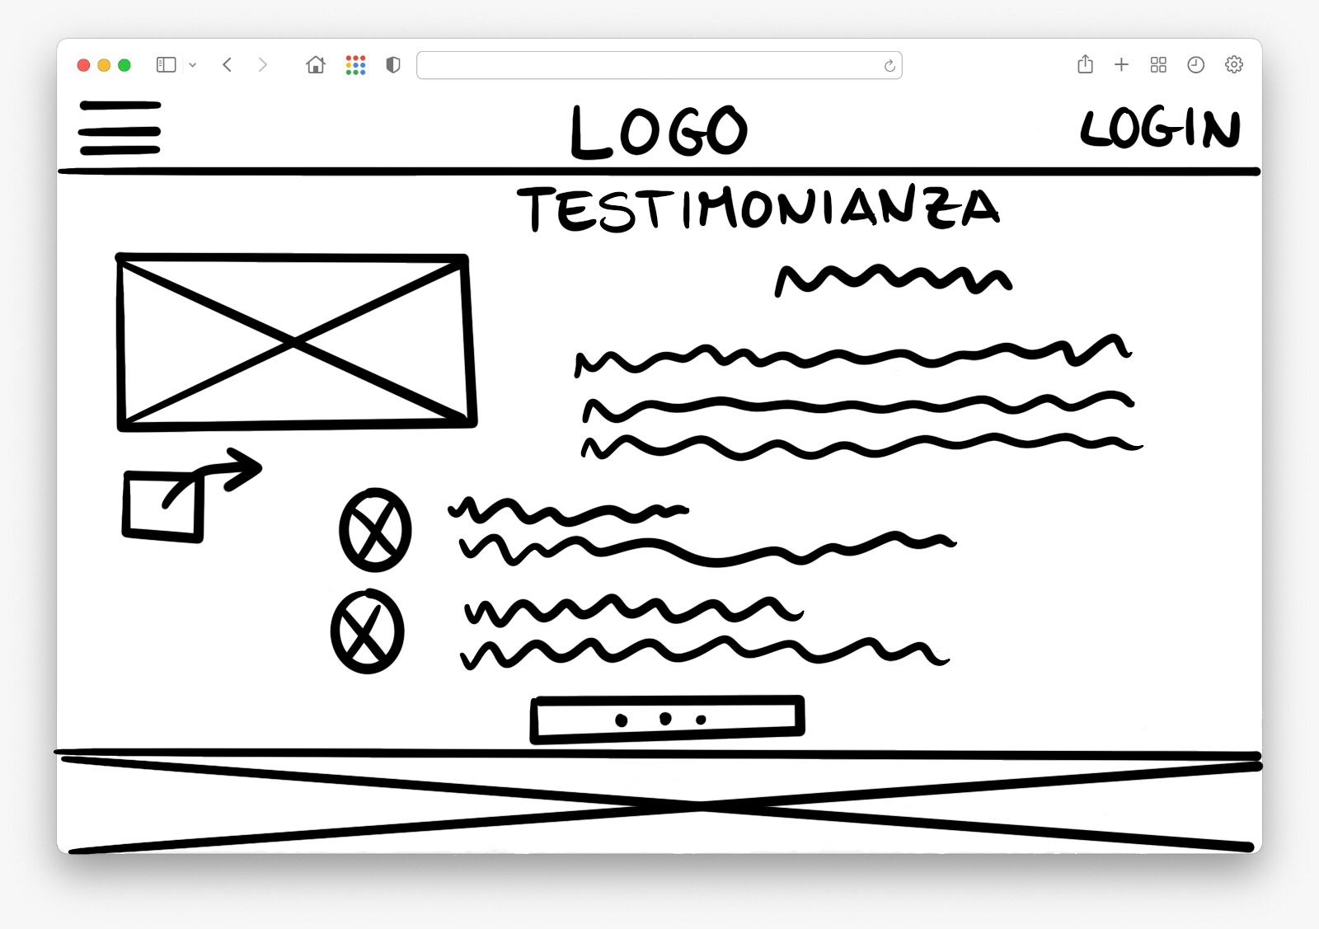
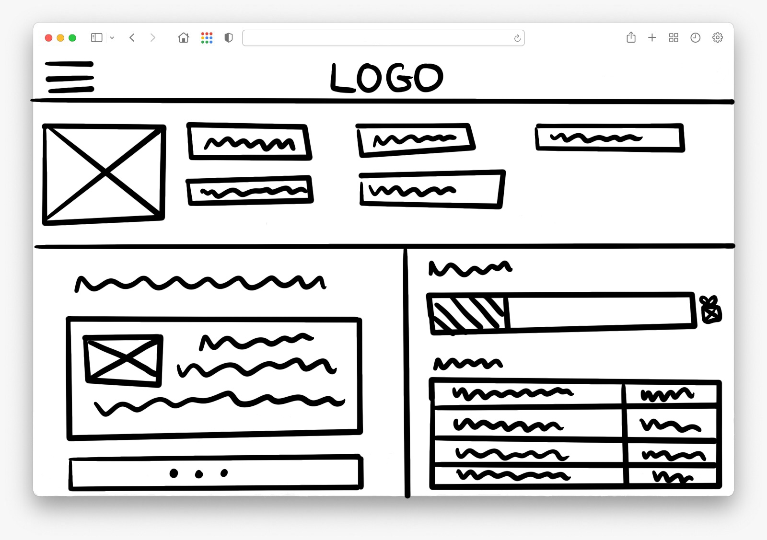
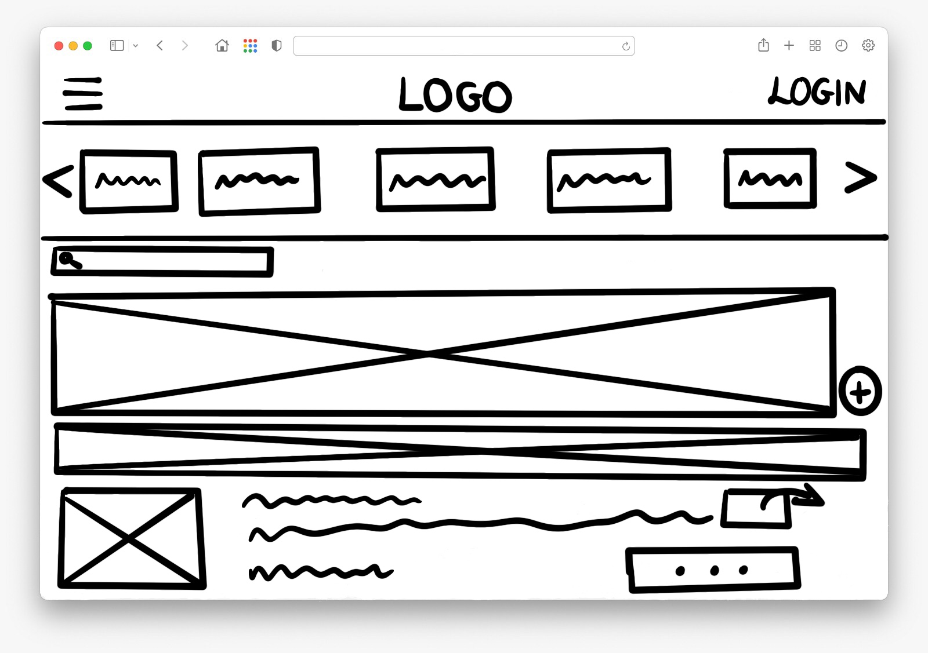
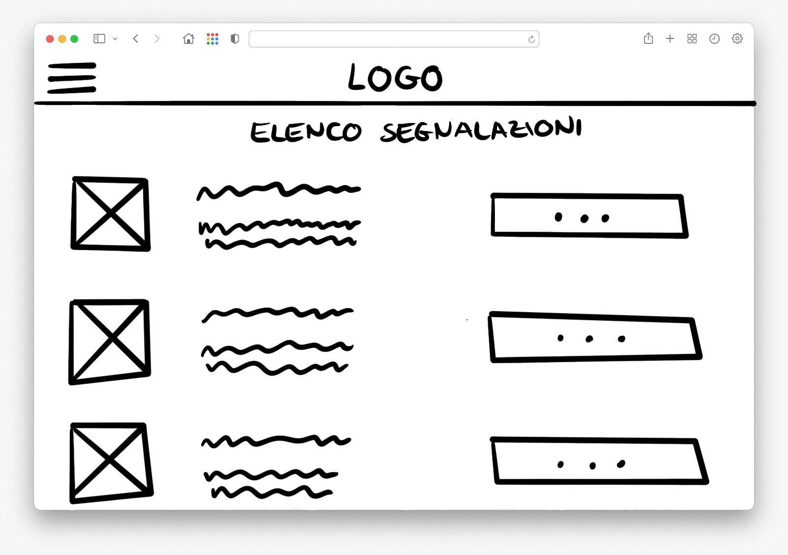
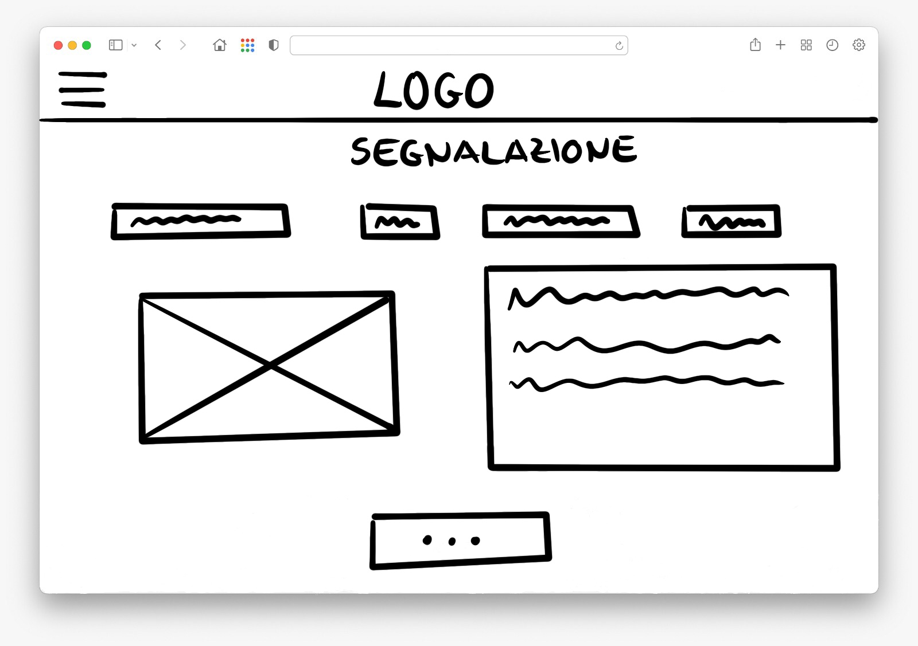
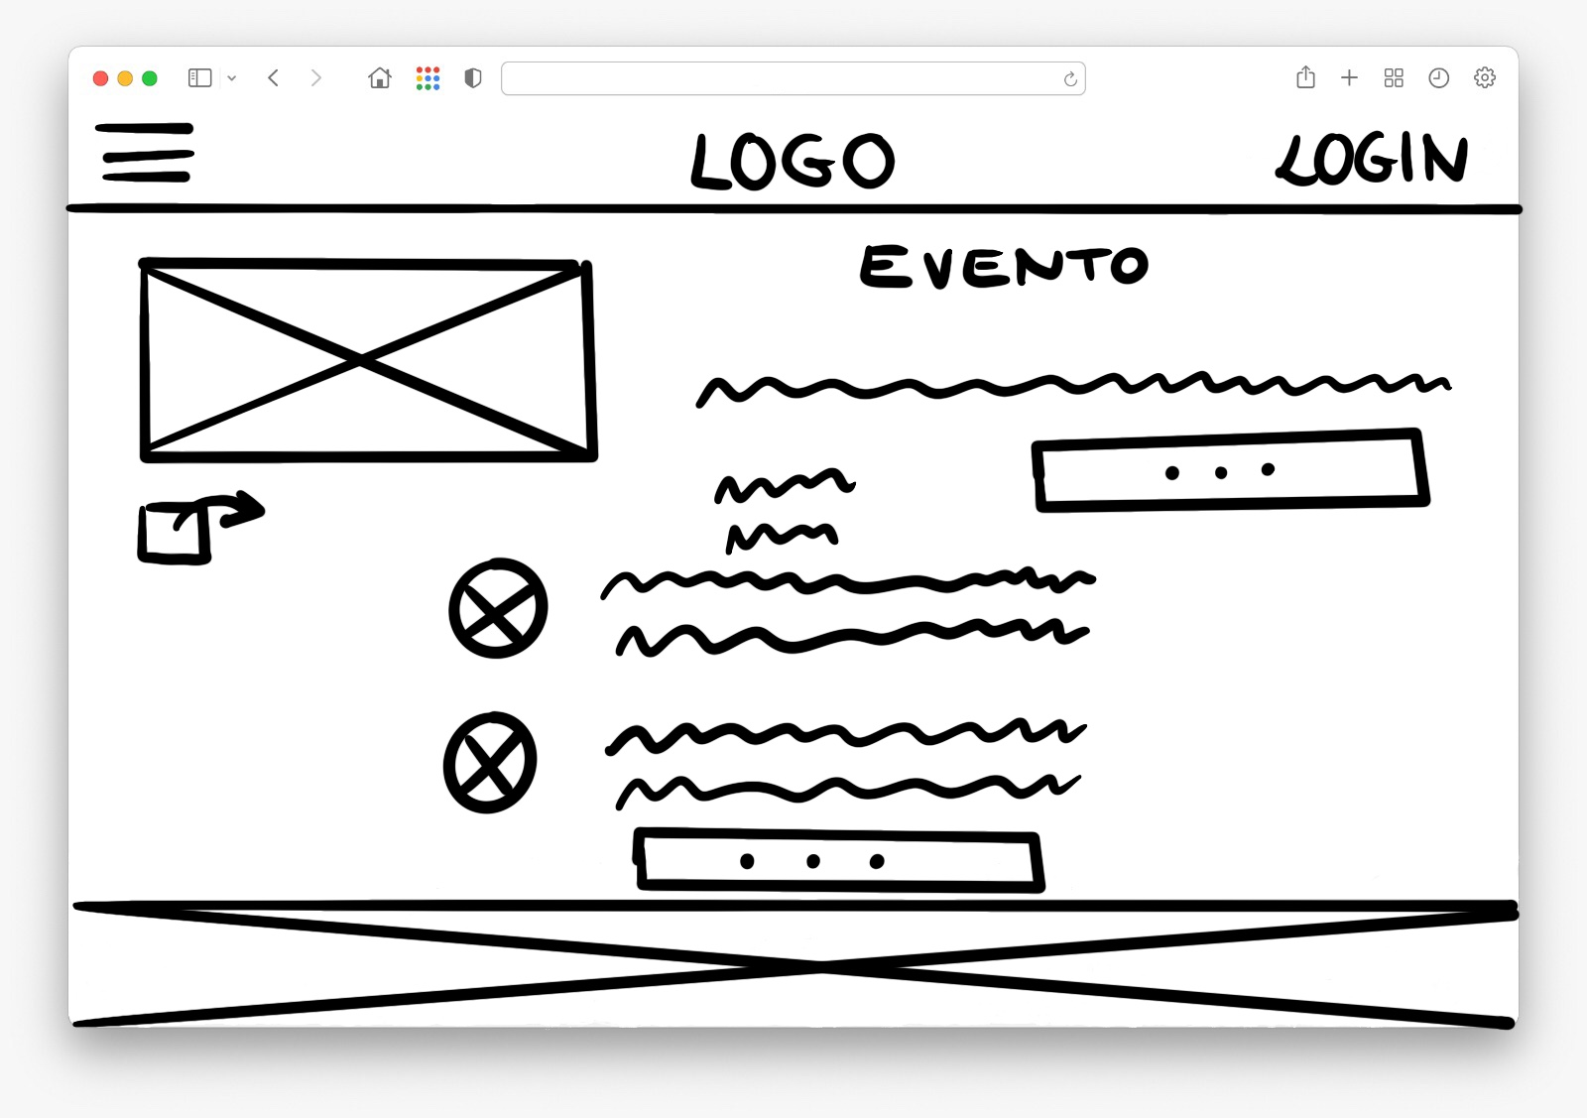
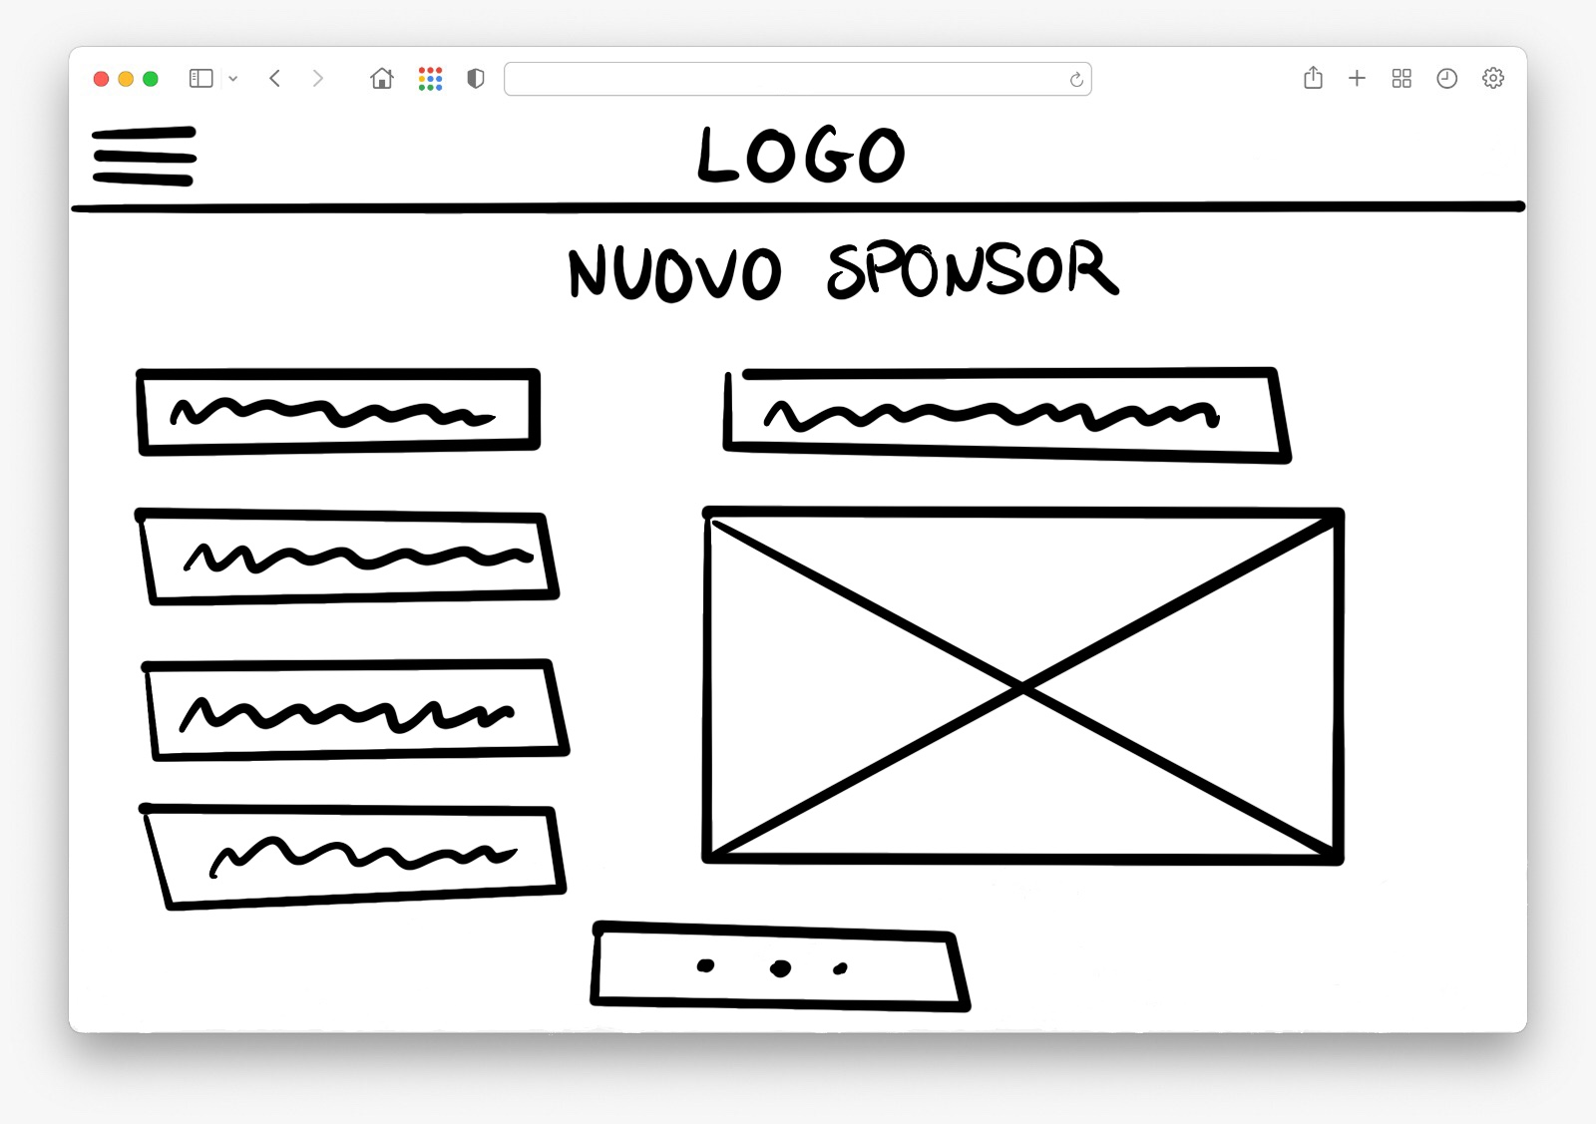
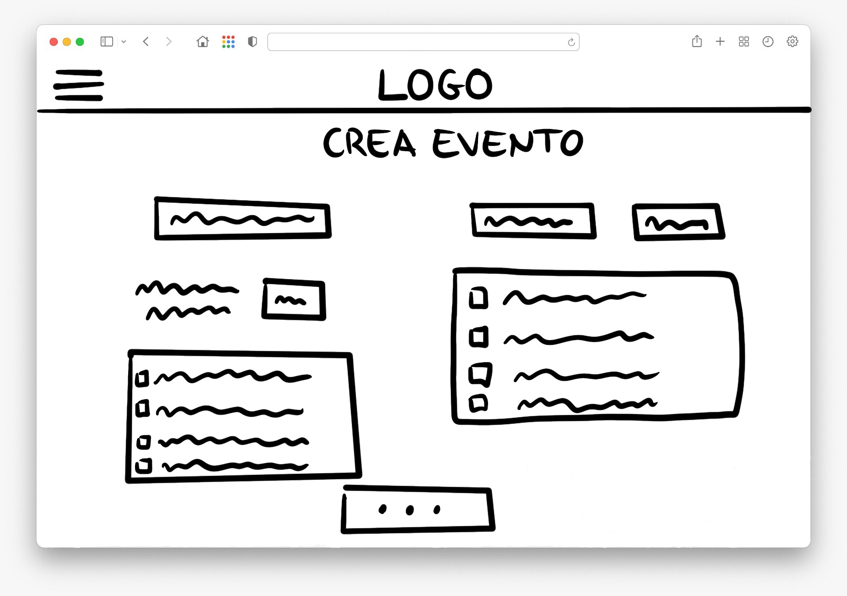
Low-Fi

Slide 19
Tecnica del Mago di Oz
L’analisi è stata effettuata sui task:
T1: Trovare un evento nella zona;
T2: Segnalare un luogo da ripulire;
T5: Aderire ad un evento;
T9: Proporsi come organizzatore.
Le modifiche apportate al prototipo sono:
Modifica dei campi obbligatori dei form;
Aggiunta delle pagine:
Diventa organizzatore,
Singola testimonianza;
Modifica delle pagine:
Evento,
Home.

Slide 20
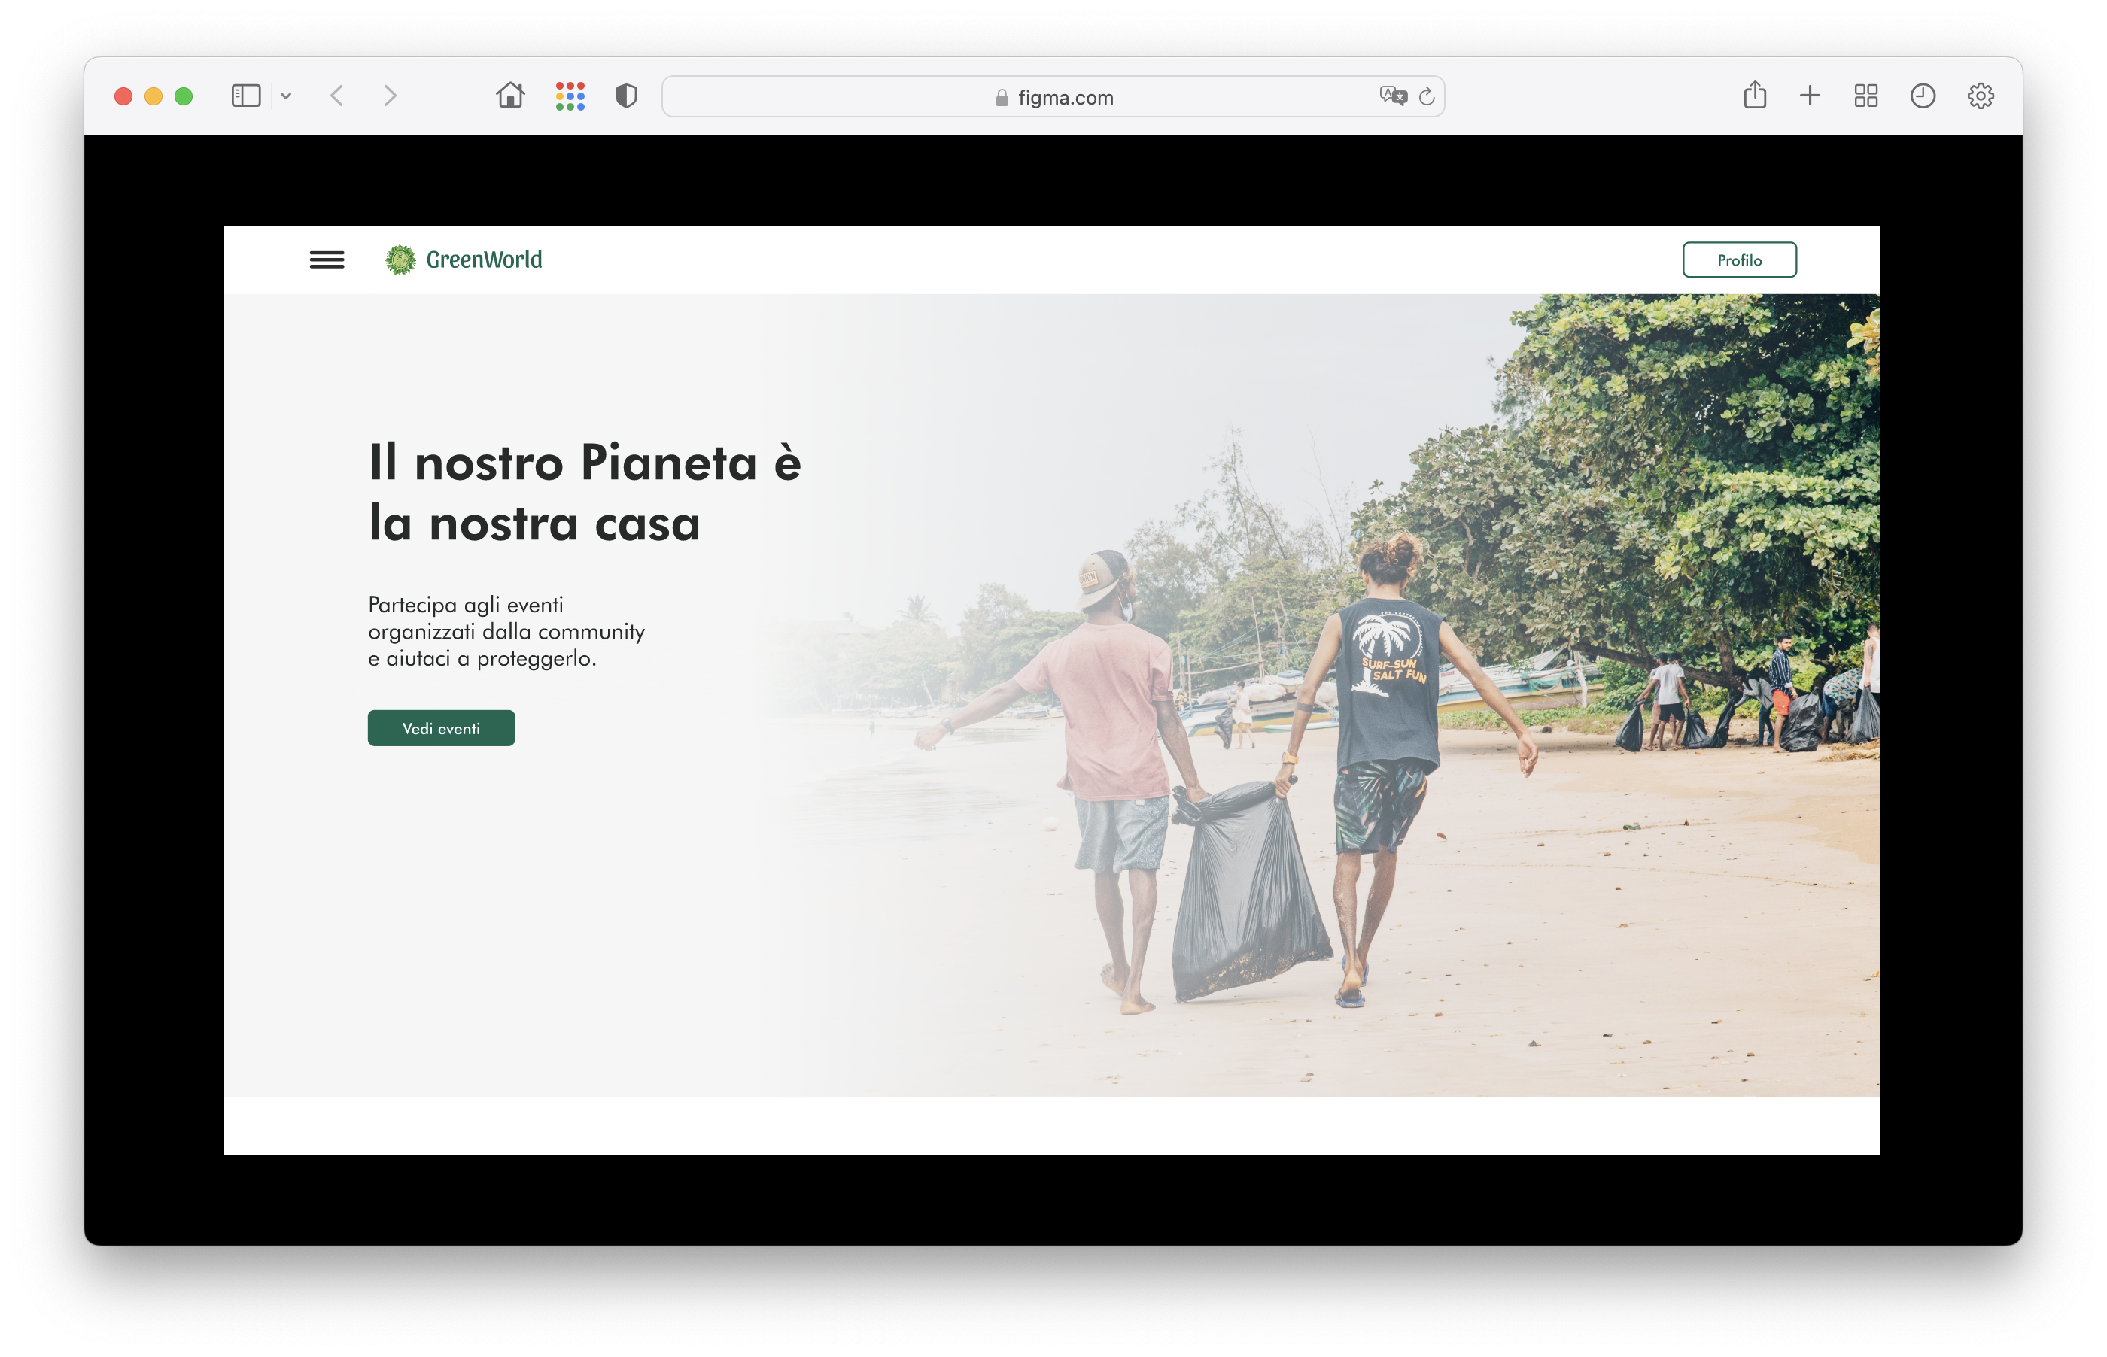
Hi-Fi

Slide 21
Cognitive Walkthrough
L’analisi è stata eseguita sui task:
T1: Trovare un evento nella zona;
T2: Segnalare un luogo da ripulire;
T3: Organizzare un evento;
T4: Promuovere un evento;
T5: Aderire ad un evento;
T6: Proporsi come sponsor di un evento;
T8: Riscuotere un regalo;
Analizzando i risultati ottenuti emerge che l’interfaccia sviluppata è abbastanza intuiva per gli utenti.
Sono emerse solo due modifiche da effettuare prima di procedere all’implementazione, per poter rendere l’interfaccia ancora più intuitiva per gli utenti:
Dare indicazione che premendo su Maggiori informazioni si può partecipare all’evento
Cambiare la voce del menu Segnalazioni.
Entrambe le modifiche hanno priorità elevata.

Slide 22
Struttura di gestione del gruppo del progetto
RUOLI | COGNOME | NOME | MATRICOLA
Manager del gruppo | Adinolfi | Giacinto | 0512107764
Manager della valutazione | Ture | Alessia | 0512107758
Manager della documentazione | Spagnuolo | Raffaella | 0512107794
Manager di progetto | Capobianco | Ivan | 0512104754

Slide 23
FINE

